Slide 1


ВЕБИНАР
РАБОТА СО СТРАХАМИ В НЕЙРОКОУЧИНГЕ

Slide 2

Максим Теркин
1993 МИФИ, ТЕХНИЧЕСКОЕ ОБРАЗОВАНИЕ.
2009 РУДН, ОБЩАЯ ПСИХОЛОГИЯ.
2013 ИНСТИТУТ ИНТЕГРАТИВНОЙ СЕМЕЙНОЙ ТЕРАПИИ, СЕМЕЙНЫЙ ПСИХОТЕРАПЕВТ
РУДН, КОУЧИНГ
2018 МИП, НЕЙРОКОУЧИНГ.
2018 ПОЛУЧЕНИЕ КВАЛИФИКАЦИИ МАСТЕР КОУЧ ICI.
2018 СУПЕРВИЗОР ПРОГРАММ ОБУЧЕНИЯ КОУЧЕЙ В РУДН И МИП.
2020 СТАРШИЙ СУПЕРВИЗОР ДИСТАНТА ПРОГРАММ ОБУЧЕНИЯ БИЗНЕС КОУЧЕЙ РУДН.
МИП, «СУПЕРВИЗИЯ И АСЕССМЕНТ».
С 2008 веду частную практику. Основные направления семейная и супружеская терапия, лайф коучинг.
Психолог, психотерапевт,
мастер-коуч, супервизор
+79166871459
xim@mail.ru
Телеграм @XimTerk
Канал https://t.me/terka_terkina
https://vk.com/xim1968

Slide 3
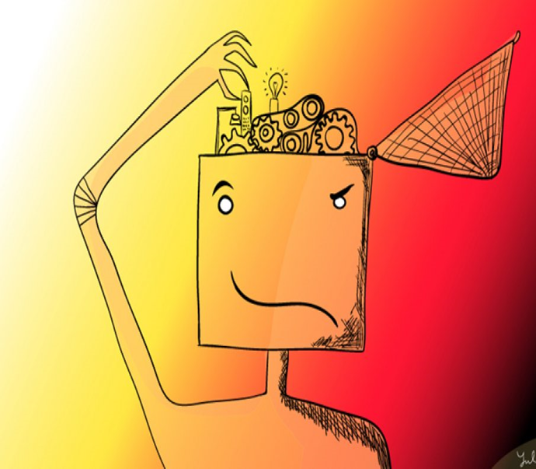
Введение
- Приветствие, знакомство с аудиторией.
- Краткий обзор: что такое нейрокоучинг, почему страхи — важная тема.
- Ожидаемые результаты вебинара.

Slide 4


Что такое страх
Страх — это тягостное, мучительное душевное состояние, вызываемое грозящей человеку опасностью и чувством беспокойства
Это эмоция, возникающая из-за ощущения воображаемой или реальной опасности, которая может представлять угрозу для жизни

Slide 5
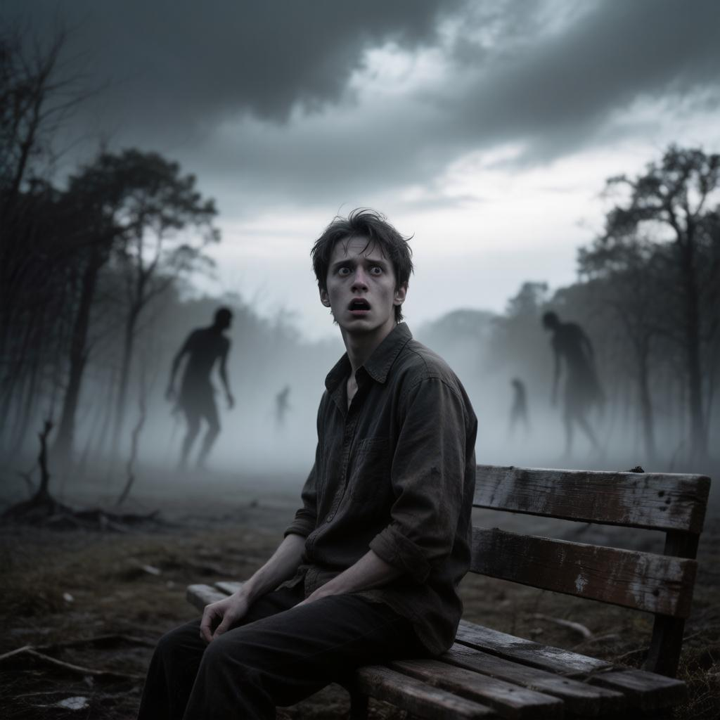

Что такое страх с точки зрения нейронауки?
Эволюционная роль страха
Страх — это врождённая защитная реакция, сформировавшаяся в ходе эволюции для выживания. Он позволяет мгновенно реагировать на опасность, мобилизуя организм к бегству или защите. Благодаря страху человек и животные избегают угроз, что повышает шансы на выживание и продолжение рода.

Slide 6
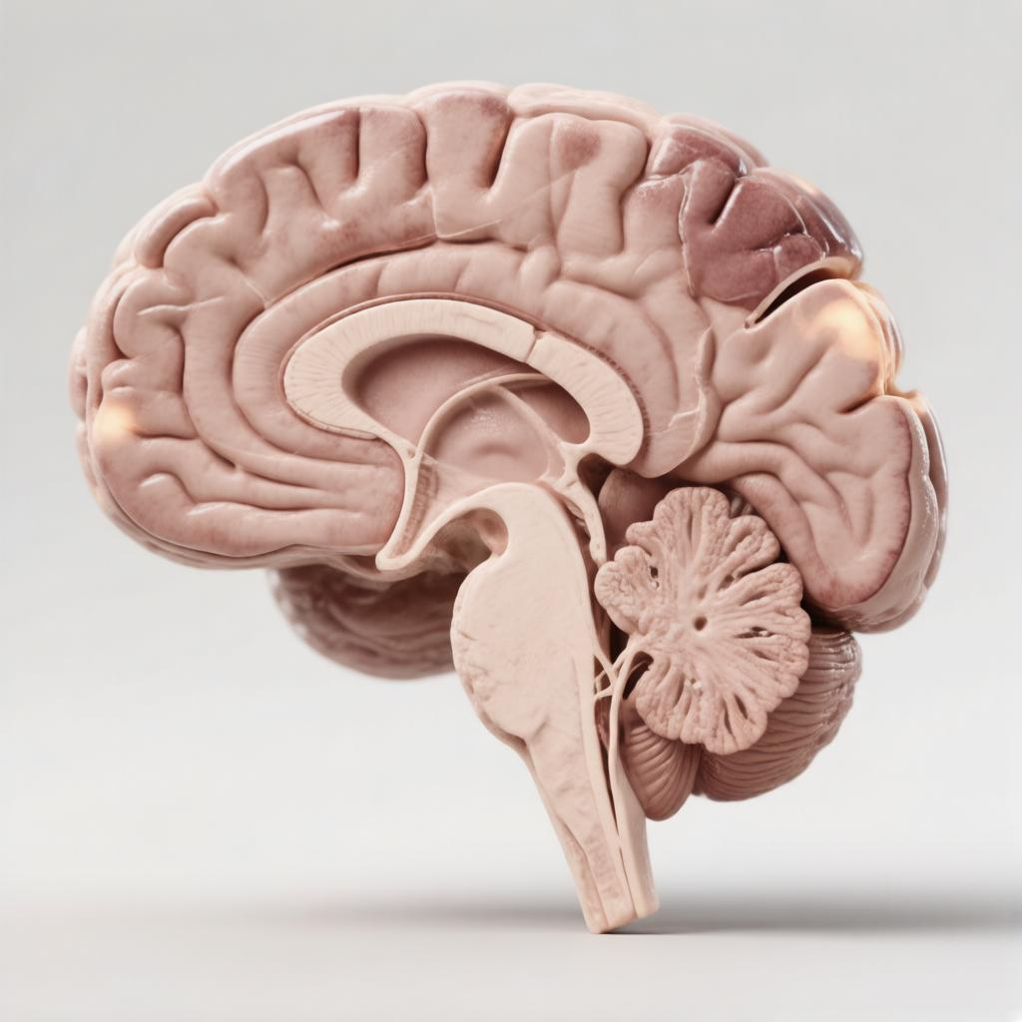
Как мозг реагирует на угрозу: амигдала, префронтальная кора, гормоны стресса
- Амигдала (миндалевидное тело) — ключевой центр обработки страха. При обнаружении угрозы она активируется и запускает каскад реакций: учащается сердцебиение, повышается внимание, мобилизуются силы для действия.
- Префронтальная кора — отвечает за оценку ситуации, контроль импульсов и принятие решений. Она может «притормозить» реакцию амигдалы, если угроза не так велика или неактуальна.
- Гормоны стресса (адреналин, кортизол) — выделяются надпочечниками, усиливают обмен веществ, повышают уровень энергии и готовят тело к быстрой реакции («бей или беги»).

Slide 7
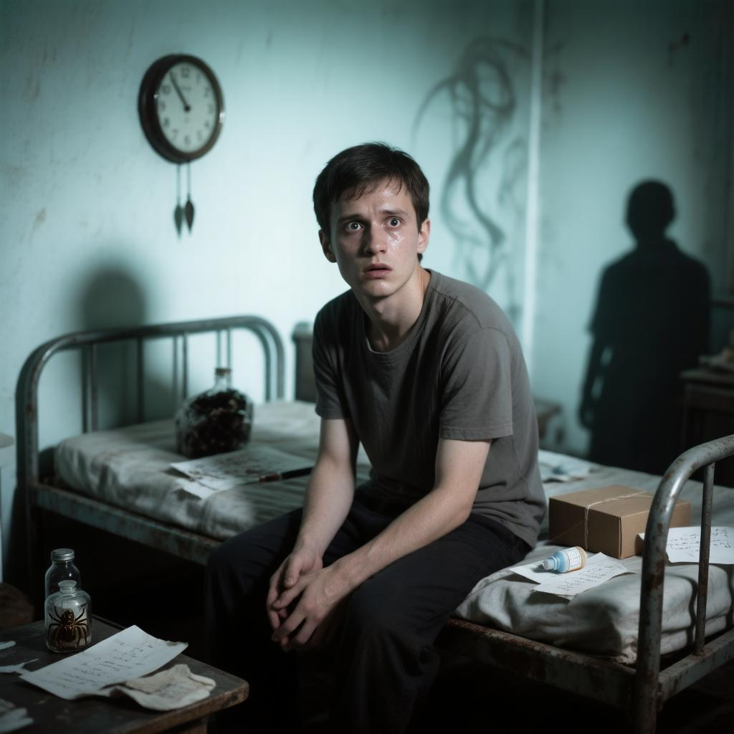

Отличие страха от тревоги и фобии
- Страх — реакция на конкретную, реальную или воображаемую угрозу «здесь и сейчас».
- Тревога — ожидание возможной угрозы в будущем, часто без явной причины. Она более продолжительна и менее конкретна.
- Фобия — иррациональный, чрезмерный страх перед определённым объектом или ситуацией, который мешает нормальной жизни.
Таким образом, страх — это не просто эмоция, а сложный нейробиологический механизм, обеспечивающий выживание и адаптацию человека к окружающей среде.

Slide 8
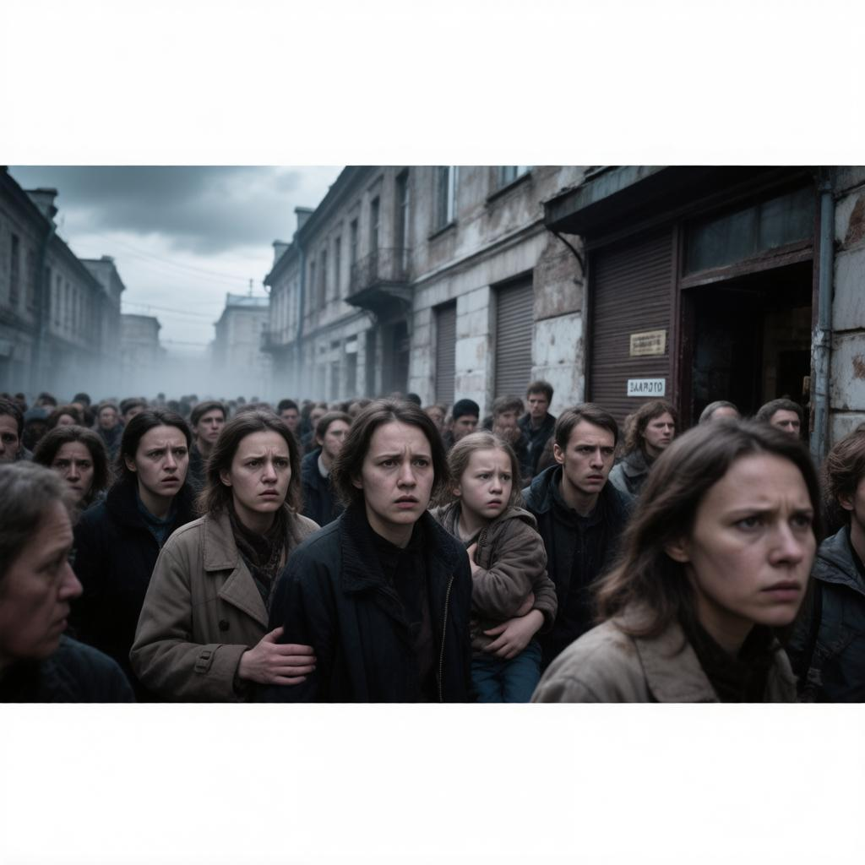

Виды страхов в работе нейрокоуча
- Социальные страхи (оценка, отвержение).
- Страхи перемен и неопределённости.
- Страхи, связанные с прошлым опытом.
- Иррациональные страхи (фобии).

Slide 9
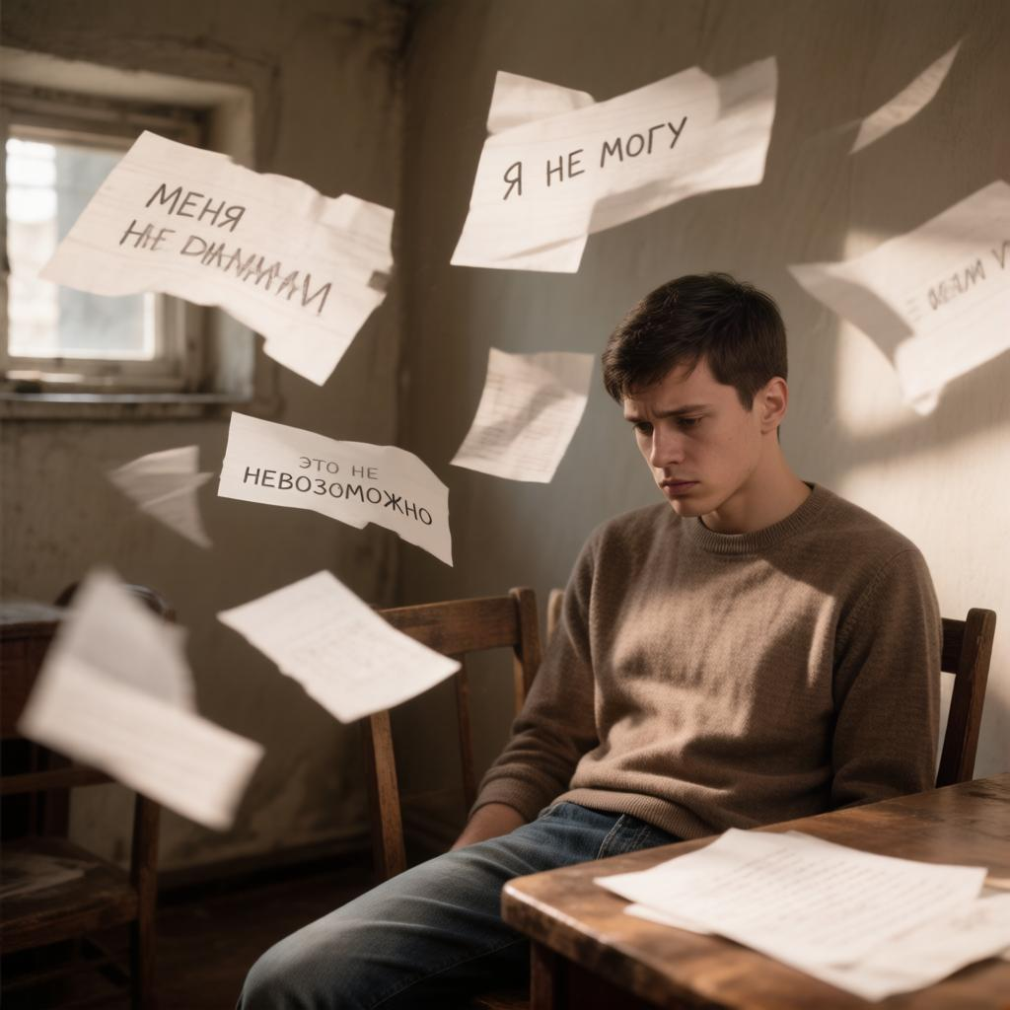
Как страхи влияют на поведение и мышление?
Ограничивающие убеждения.
- Самосаботаж.
- Влияние на принятие решений.

Slide 10

Почему у зебр не бывает инфаркта. Психология стресса
Сапольски Р.

Slide 11
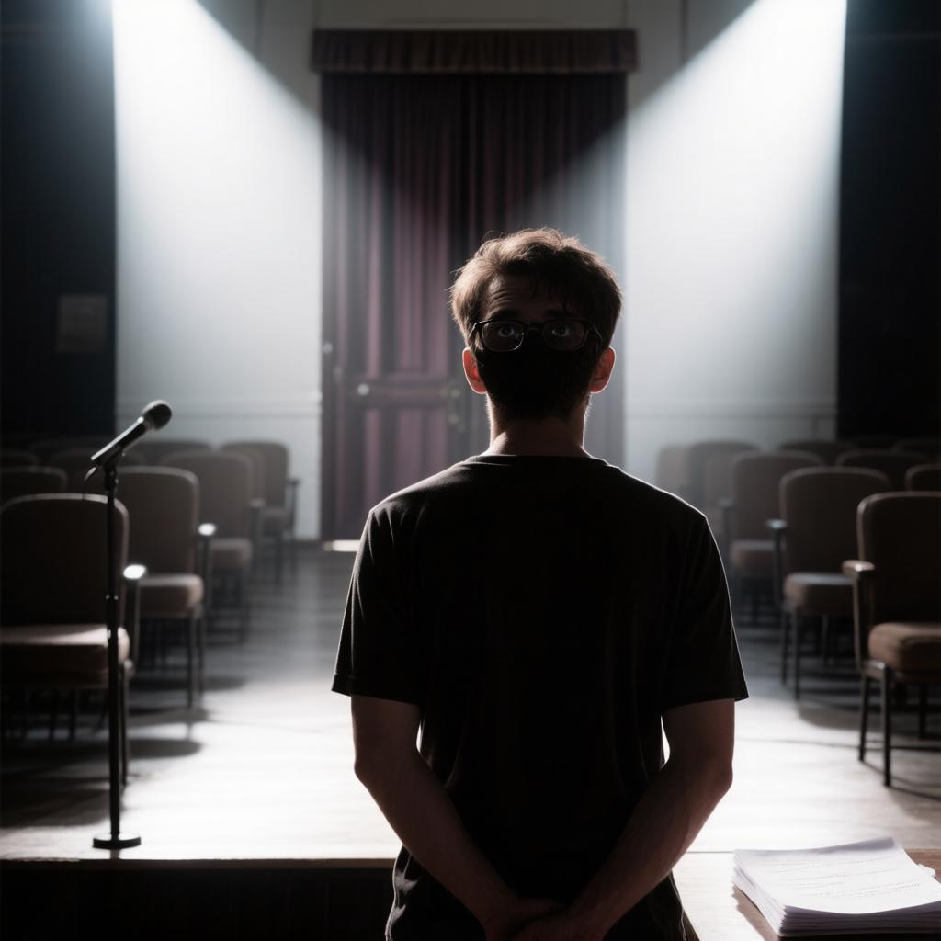
Примеры из практики
Пример 1. Страх публичных выступлений
- Клиент: молодой специалист, боится выступать на совещаниях.
- Проявления: учащённое сердцебиение, забывание слов, избегание встреч.
- Нейрокоучинг-подход: работа с телесными ощущениями, выявление глубинных убеждений («Я не достоин внимания»), техники визуализации успеха.

Slide 12
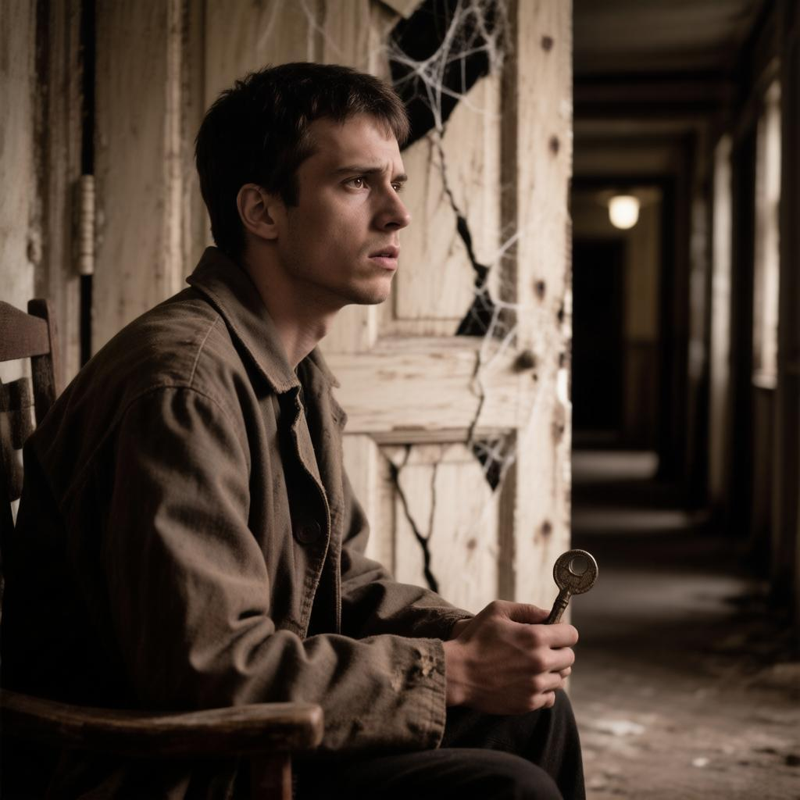

Пример 2. Страх перемен
- Клиент: женщина 40 лет, боится сменить работу, хотя давно не удовлетворена текущей.
- Проявления: прокрастинация, тревожность, ощущение «застревания».
- Нейрокоучинг-подход: анализ вторичных выгод, работа с образом будущего, техники «якорения» ресурсных состояний.

Slide 13

Пример 3. Страх отвержения
- Клиент: подросток, боится знакомиться с новыми людьми.
- Проявления: изоляция, низкая самооценка, негативные мысли о себе.
- Нейрокоучинг-подход: работа с внутренним критиком, техники самоподдержки, развитие эмоционального интеллекта.

Slide 14

ПЕРЕРЫВ 10 минут

Slide 15


Групповое упражнение: «Карта страха»
Участники рисуют свой страх в виде образа или метафоры.
- Обсуждение в мини-группах: что этот страх защищает, какие убеждения за ним стоят.

Slide 16

Работа в парах: «Диалог со страхом»
- Один участник озвучивает свой страх, второй — помогает выявить скрытые потребности и ресурсы.
- Обмен ролями.

Slide 17

Мини-практика: «Ресурсное состояние»
- Каждый участник вспоминает ситуацию, когда чувствовал себя уверенно и спокойно.
- Фиксация телесных ощущений, эмоций, мыслей.

Slide 18
Техники работы со страхами
Техника: «Пошаговая трансформация страха»
1. Осознание и принятие
- Назовите свой страх. Признайте его существование без осуждения.
2. Исследование
- Задайте себе вопросы: «От чего меня защищает этот страх?», «Какие убеждения за ним стоят?», «Что будет, если я позволю себе действовать вопреки страху?»
3. Визуализация успеха
- Представьте детально ситуацию, где вы справились со страхом. Почувствуйте эмоции победителя.
4. Маленькие шаги
- Составьте план из 3–5 маленьких действий, которые можно сделать уже на этой неделе для преодоления страха.
5. Поддержка и закрепление
- Ведите дневник успехов. Отмечайте даже самые маленькие победы.
- Используйте техники самоподдержки (аффирмации, благодарность себе).

Slide 19
Техники работы со страхами
Когнитивные техники (работа с мышлением)
Рационализация
Анализируйте страх через вопросы:
Реальна ли угроза? Каковы объективные шансы, что худшее случится (оцените в %)?
Какие факты подтверждают мой страх, а какие опровергают?
Что я скажу другу, если он будет бояться того же?
Проработка худшего сценария
Пошагово представьте наихудший исход:
Опишите максимально детально, что именно произойдёт.
Прочувствуйте эмоции, которые возникнут.

Slide 20
Техники работы со страхами
Продумайте конкретные шаги после этого
(«Если я провалю выступление, я проанализирую ошибки и
подготовлюсь лучше»).
Оцените, насколько катастрофа необратима.
Работа с когнитивными искажениями
Найдите типичные ошибки мышления:
«Всё или ничего» («Если не будет идеально — это провал»).
Катастрофизация («Если я ошибусь, карьера закончится»).
Чтение мыслей («Все подумают, что я некомпетентен»).

Slide 21
Техники работы со страхами
Поведенческие техники (работа через действие)
Систематическая десенсибилизация / экспозиция
Постепенное привыкание к пугающему стимулу:
Составьте «лестницу страха» из 5–10 шагов (например, для страха публичных выступлений: прочитать текст одному → перед зеркалом → перед другом → перед 3 людьми → мини‑выступление в знакомой группе → полноценное выступление).
Начинайте с уровня, где тревога умеренная (3-4 балла из 10).
Оставайтесь в ситуации, пока страх не снизится на 50 %.
Переходите к следующему шагу только после уверенного
успеха.

Slide 22

Техники работы со страхами
Парадоксальная интенция
Намеренно усиливайте симптом:
При страхе заикания попробуйте заикаться нарочито сильно.
При боязни покраснеть попытайтесь заставить себя покраснеть.

Slide 23
Техники работы со страхами
Телесные техники (работа с физиологией)
Дыхание по квадрату
Выполняйте при остром страхе:
Вдох на 4 счёта.
Задержка на 4 счёта.
Выдох на 4 счёта.
Задержка на 4 счёта.
Повторите 5–7 циклов.

Slide 24
Важные правила работы со страхом
Начинайте с малого. Не бросайтесь в крайности — двигайтесь шагами.
Фиксируйте прогресс. Записывайте успехи, даже небольшие.
Вознаграждайте себя. После каждого этапа — приятная награда.
Будьте терпеливы. Страхи формировались годами, их проработка требует
времени.
Обращайтесь к специалисту, если:
  страх мешает повседневной жизни;
  возникают панические атаки;
  попытки самостоятельной работы усиливают тревогу.

